Slide 1
KHOA HỌC
Bài 10:
Thực hành nói “Không” với các chất gây nghiện (2 Tiết)

Slide 2
Kể tên các chất gây nghiện, chất gây nghiện nào bị nhà nước cấm?
Nêu tác hại của ma tuý?

Slide 3
Khoa học
Nói: “Không!” đối với các chất gây nghiện
Hoạt động 1:
Bày tỏ ý kiến
1. Ngưười nghiện thuốc lá sẽ mắc những bệnh nào?
A. Ung thư
B. Cận thị
C. Tai, mũi,họng.

Slide 4
Khoa häc
Nói: “Không!” đối với các chất gây nghiện
Hoạt động 1:
Bày tỏ ý kiến
2. Hút thuốc lá có hại như thế nào?
A.Mắc bệnh ung thư.
B. Ảnh hưưởng đến những ngưười xung quanh.
C. Tốn tiền .
D. Tất cả phưương án trên.

Slide 5
Khoa học
Nói: “Không!” đối với các chất gây nghiện
Hoạt động 1:
Bày tỏ ý kiến
3. Gây rối trật tự xã hội, ảnh hưưởng đến những ngưười xung quanh,bản thân mắc một số bệnh về cơ quan tiêu hoá, cơ quan bài tiết, cơ quan thần kinh là tác hại của chất gây nghiện nào?
A.Nước ngọt
B. Rưượu bia
C. Xăng dầu

Slide 6
Khoa học
Nói: “Không!” đối với các chất gây nghiện
Bày tỏ ý kiến
Hoạt động 1:
4.Tìm một từ gồm 5 chữ cái chỉ một chất gây nghiện là hiểm hoạ của loài ngưười?
Ma tuý

Slide 7
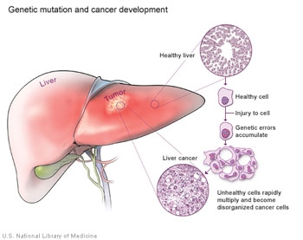
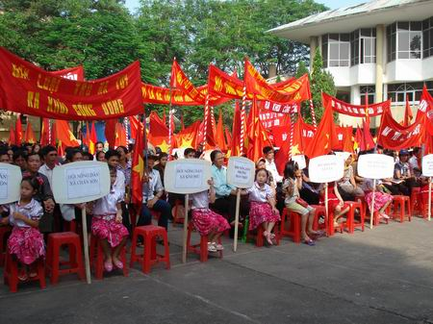
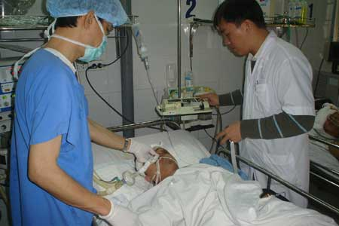
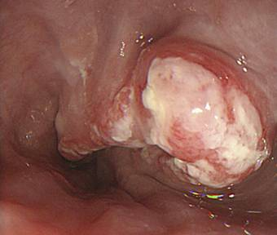
Tế bào ung thư gan
Nhân dân thành phố Hà Nội nói “Không!” với các chất gây nghiện
Ung th­ thùc qu¶n

Slide 8
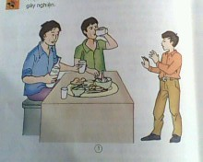
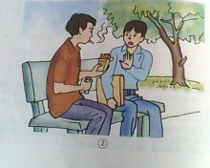
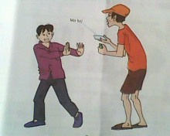
Khoa học
Nói: “Không!” đối với các chất gây nghiện
Hoạt động 2: Xử lí tình huống
Tình huống 1
Tình huống 2
Tình huống 3

Slide 9
Khoa học
Nói: “Không!” đối với các chất gây nghiện
Hoạt động 2: Xử lí tình huống
Tình huống 1
Tình huống 2
Tình huống 2

Slide 10
Khoa học
Nói: “Không!” đối với các chất gây nghiện
Hoạt động 2: Xử lí tình huống
Tình huống 3

Slide 11
Bài học
Khoa học
Thực hành nói “ Không” với các chất gây nghiện
Mỗi chúng ta, ai cũng có quyền từ chối, quyền tự bảo vệ và được bảo vệ. Chính chúng ta cần phải biết và tôn trọng các quyền đó của ngưười khác.
Mỗi ngưười có cách từ chối riêng song cái đích cần đạt được là nói " không " với những chất gây nghiện.

Slide 12
GHI BÀI
Thứ ….. ngày ….. tháng 10 năm 2021
Khoa học
Thực hành nói: “Không!” với chất gây nghiện
1. Những chất gây nghiện là: thuốc lá, rượu, bia, ma túy
- Ma túy bị nhà nước cấm
2. Tác hại của chất gây nghiện
- Gây hại cho người sử dụng và người xung quanh
- Tiêu hao tiền của
3. Nói “Không!” với chất gây nghiện (Tiết 2)

Slide 13
Khoa học
Nói: “Không!” đối với các chất gây nghiện
Hoạt động 2: Xử lí tình huống
Tình huống 3

